Slide 1
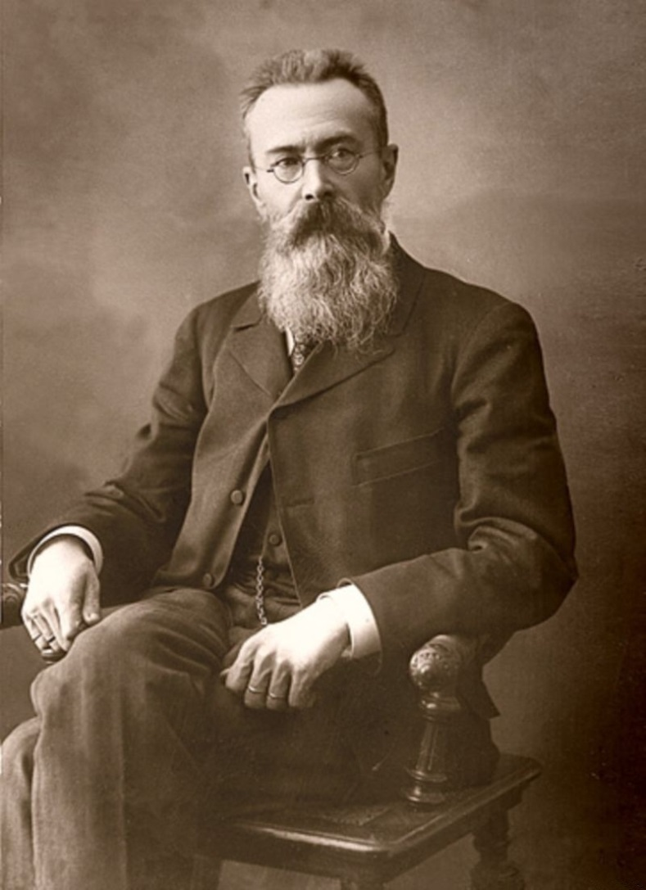
Н.А. Римский-Корсаков «Полет шмеля»

Slide 2
1.Николай Андреевич Римский-Корсаков родился 18 марта (1844-1908), русский композитор, общественный деятель, дирижер, пианист.
В возрасте 2-х лет он уже хорошо усваивал все мелодии, которые напевала ему мать. А начиная с трех лет уже ставил с отцом дуэт. В шесть лет он начал играть на фортепиано. В 9 лет он попытался написать свою первую увертюру.
Учитель мальчика по музыке рассказал своему ученику о выдающемся композиторе Глинке, познакомил с сочинениями Шумана, Бетховена, Баха. По мере взросления у юноши открылся талант композитора. Он сочинил такие оперы как: «Псковитянка», «Майская ночь», «Снегурочка», «Ночь перед рождеством», «Садко», «Царская невеста», «Сказка о царе Салтане», «Кащей Бессмертный», «Сказание о граде Китяже и деве Февронии», «Золотой петушок», опера-балет «Млада».

Slide 3
2.«Полёт шмеля» написан Николаем Римским-Корсаковым для его оперы «Сказка о царе Салтане» в 1899—1900 годах. Интермедией заканчивается третий акт, в котором Лебедь-птица обращает князя Гвидона в шмеля, чтобы он мог слетать к своему отцу.
3.Если сравнивать эти композиции, то при прослушивании каждой из них мы думаем о разном. Все три композиции динамичные и быстрые, но больше всего мне понравилась третья композиция, потому что она больше всего похожа на полёт шмеля.
4. Эта музыка очень динамичная и быстрая, а мне такая нравится.

